Slide 1

1

Slide 2








TÓM TẮT NỘI DUNG BUỔI TẬP HUẤN
I
NHỮNG VẤN ĐỀ CHUNG
1
Giới thiệu về chương trình môn GDTC lớp 3
2
Giới thiệu chung về SGK GDTC 3
3
Giới thiệu về SGV và hệ thống các tài liệu tham khảo, bổ trợ
II
BÀI SOẠN MINH HỌA
III
ĐỊNH HƯỚNG PHÂN PHỐI CHƯƠNG TRÌNH
IV
THẢO LUẬN
V
TỔNG KẾT
2

Slide 3






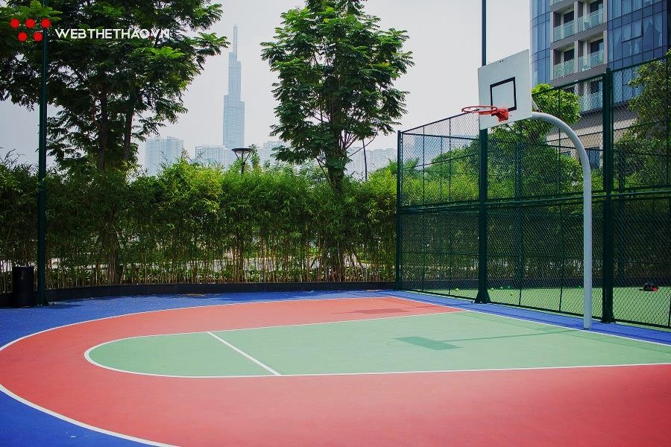

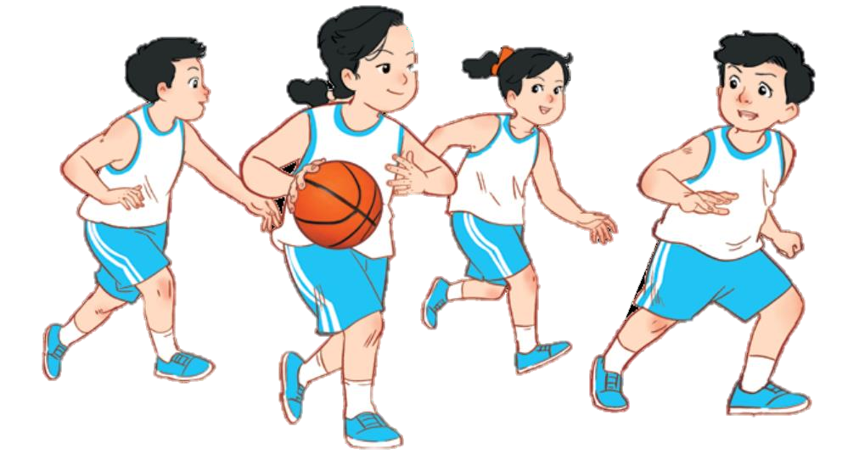
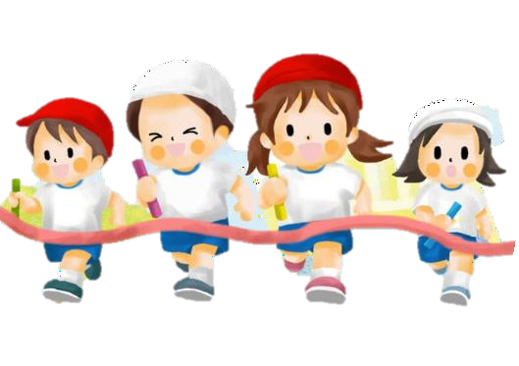


Company
LOGO
PHẦN I: NHỮNG VẤN ĐỀ CHUNG
CHƯƠNG TRÌNH MÔN
GIÁO DỤC THỂ CHẤT
3
3

Slide 4



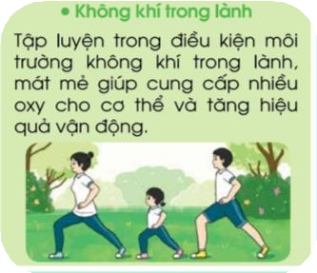
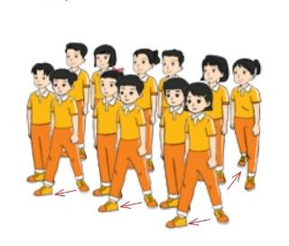
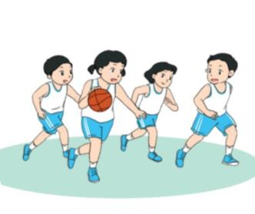
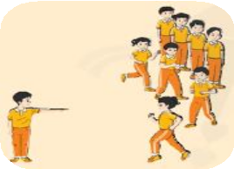



1.1. MỤC TIÊU CTMH GDTC TIỂU HỌC
Hoàn thành mục tiêu GDTC Của Bộ GD&ĐT (tiếp tục thực hiện tốt thông tư 32/2018)
MỤC TIÊU
(CHUNG)
BỘ GD&ĐT
(1)
Yếu tố môi trường tự nhiên có lợi và có hại trong tập luyện
(2)
Tiếp tục củng cố, phát triển kĩ năng vận động cơ bản và nâng cao thể lực
(3)
Củng cố, phát triển kĩ năng và nâng cao thể lực với các môn thể thao tự chọn
(4)
Giáo dục nếp sống lành mạnh, tích cực, phát triển các phẩm chất cá nhân
7

Slide 5



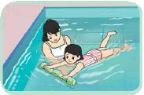


2.2. YÊU CẦU CẦN ĐẠT
a
b
Năng lực đặc thù cấp tiểu học
c
Phẩm chất chủ yếu và năng lực chung
Bồi dưỡng phẩm chất cho HS lớp 3
Yêu nước
Góp phần hình thành và phát triển các phẩm chất chủ yếu và năng lực chung theo các mức độ phù hợp
Năng lực chăm sóc sức khỏe
Nhân ái
Năng lực vận động cơ bản
Chăm chỉ
Trung thực
Năng lực hoạt động TDTT
Trách nhiệm
d
e
Phát triển năng lực chung cho HS
Hình thành phát triển các năng lực đặc thù
Năng lực tự chủ và tự học
Năng lực chăm sóc sức khỏe
Năng lực giao tiếp và hợp tác
Năng lực vận động cơ bản
Năng lực giải quyết vấn đề và sáng tạo
Năng lực hoạt động TDTT
5

Slide 6


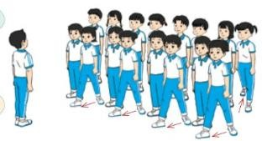
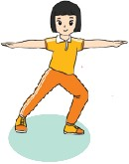


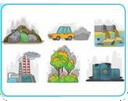
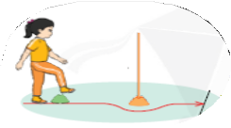

1.3. Nội dung sách giáo khoa GDTC 3
Phần 1:
Phần 2:
VẬN ĐỘNG CƠ BẢN
(3 Chủ đề/14 bài)
Phần 3:
KIẾN THỨC CHUNG
THỂ THAO TỰ CHỌN
(2 Chủ đề/8 bài)
Những
trường tự lợi và có
yếu tố môi
Đội hình đội ngũ (4 bài)
Bài tập Thể dục (4 bài)
nhiên có hại trong
Bóng đá (4 bài)
Bóng rổ (4 bài)
Tư thế và kĩ năng vận động cơ bản (6 bài) Trong đó: Vượt chướng ngại vật (3 bài); Tung và bắt bóng (3 bài).
tập luyện
6

Slide 7






Company
LOGO
2. GIỚI THIỆU CHUNG VỀ SGK
GIÁO DỤC THỂ CHÂT
3
7

Slide 8





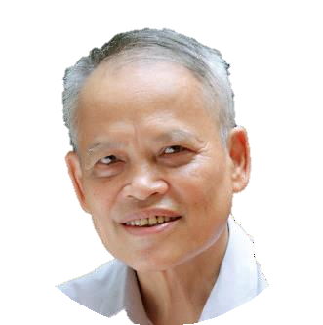



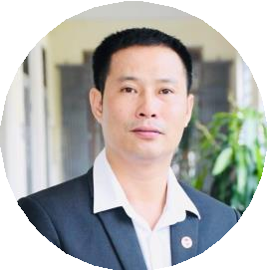
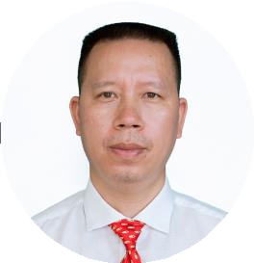


2.1. CÁC TÁC GIẢ THAM GIA BIÊN SOẠN
Tổng Chủ biên & Tác giả: GS.TS.Lưu Quang Hiệp
Nguyên Hiệu trưởng, Trường ĐH TDTT Bắc Ninh
Chủ biên & Tác giả: TS. Nguyễn Hữu Hùng
Trưởng Bộ môn Thể dục, Trường ĐH TDTT Bắc Ninh
Tác giả: TS. Nguyễn Thành Long Phó trưởng khoa KT&KNCSN Trường ĐH TDTT Bắc Ninh
Tác giả:PGS TS. Phạm Đức Toàn Trưởng Bộ môn Bóng Rổ Trường ĐH TDTT Bắc Ninh
Tác giả: ThS. Vũ Thị Mai Phương Giảng viên Bộ môn Thể dục Trường ĐH TDTT Bắc Ninh
8

Slide 9


2.2 QUAN ĐIỂM BIÊN SOẠN SGK GDTC 3
Trang bị cho HS kiến thức chung về những yếu tố môi trường tự nhiên có lợi và có hại trong tập luyện, tiếp tục củng cố, phát triển các kĩ năng vận động cơ bản bao gồm: Đội hình đội ngũ, rèn luyện các động tác thể dục và các kĩ năng vận động cơ bản như tung, bắt bằng tay; vượt chướng ngại vật; củng cố kĩ năng trong các môn thể thao tự chọn và nâng cao thể lực của HS; đồng thời tập trung vào việc giáo dục nếp sống lành mạnh, phát triển các phẩm chất như: tính tự giác, tích cực, trung thực, khả năng làm việc nhóm, nâng cao tinh thần đồng đội, khả năng tự lập; qua đó thúc đẩy sự phát triển hài hoà về thể chất và tinh thần, hoàn thành mục tiêu giáo dục thể chất theo quy định của Bộ Giáo dục và Đào tạo.
- Căn cứ vào mục tiêu phát triển phẩm chất và năng lực nêu trong Chương trình tổng thể đã được cụ thể hoá vào mục tiêu của Chương trình môn học Giáo dục thể chất.
- Căn cứ vào thành tựu và kết quả nghiên cứu về chương trình môn học, nhất là Chương trình môn học thể dục hiện hành.
− Lựa chọn nội dung tương ứng theo hướng mở, đa dạng, cá biệt với nhiều cách tiếp cận khác nhau do đặc điểm của khóa học giáo dục thể chất cho phép.
- Thiết kế những hoạt động học tập đa dạng, phong phú về nội dung và hình thức, nhằm đáp ứng nhu cầu, sở thích của HS; tạo được cảm xúc, niềm vui và hứng thú trong học tập.
− Có tính mở để phù hợp với sự đa dạng về điều kiện và khả năng học tập của HS các vùng miền.
9

Slide 10
2.3. MỘT SỐ ĐIỂM NỔI BẬT
Đặc điểm nổi bật
về cấu trúc
CẤU TRÚC CHUNG
CẤU TRÚC BÀI HỌC
10

Slide 11
a. CẤU TRÚC CHUNG
Phần 1:
Phần 2:
VẬN ĐỘNG CƠ BẢN
(3 Chủ đề/14 bài)
Phần 3:
KIẾN THỨC CHUNG
THỂ THAO TỰ CHỌN
(2 Chủ đề/8 bài)
Vệ sinh cá nhân và đảm bảo an toàn trong
tập luyện
Đội hình đội ngũ (4)
Bài tập Thể dục (4)
Bóng đá (4)
Bóng rổ (4)
Tư thế và kĩ năng vận động cơ bản (6) Trong đó: Vượt chướng ngại vật (3); Tung và bắt bóng (3).
11

Slide 12
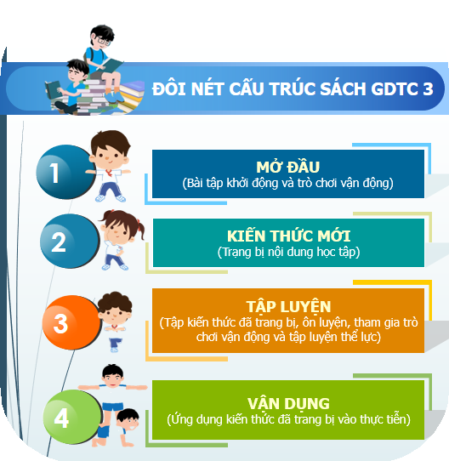
CẤU TRÚC THEO BÀI CỦA SÁCH GDTC 3
Cuốn sách được bố cục, sắp xếp phù hợp với quy định hiện hành, trong mỗi chủ đề được viết một cách logic, có hệ thống đảm bảo tính kế thừa về mặt kiến thức, kĩ năng, qua từng nội dung cụ thể gắn với từng môn học đã được trang bị của năm học trước đó. Các phần của kiến thức mới được thiết kế đảm bảo tính phù hợp với đặc điểm thể chất của học sinh các trường tiểu học trên cả nước, trong đó đặc biệt chú ý đến việc khắc phục các điều kiện cơ sở vật chất khác nhau của các trường.
Tổng thể cuốn sách được thiết kế khoa học, dễ hiểu, hàm lượng kiến thức được trình bày trực quan sinh động và phong phú, góp phần thúc đẩy quá trình dạy học theo hướng phục vụ phát triển năng lực học sinh. Từ đó hình thành nên chuỗi giá trị gắn kết của ba mắt xích cơ bản: giữa giáo viên với học sinh; giữa học sinh với gia đình; giữa gia đình với nhà trường, thông qua hoạt động phù hợp với học sinh. Qua đó, góp phần hình thành kĩ năng vận động tốt dưới sự theo dõi của cả gia đình và nhà trường, để học sinh hứng thú hơn trong rèn luyện phát triển thể chất, chăm sóc sức khỏe, làm cơ sở để phát triển toàn diện và phát hiện năng khiếu thể thao, từ đó góp phần rút gắn thời gian hoàn thiện động tác, nâng cao kiến thức đáp ứng yêu cầu thực tiễn giáo dục học sinh lớp 3.
12
12

Slide 13







CẤU TRÚC THEO CHỦ ĐỀ CỦA SÁCH GDTC 3
2. Mở đầu: Gồm Khởi động và Trò chơi vận động, nhằm làm cho cơ thể HS chuyển từ trạng thái “tĩnh” sang trạng thái “động” một cách hợp lí, giúp HS có sự chuẩn bị tốt cho cơ thể trước khi bước vào tiếp thu phần kiến thức mới và HĐ tiếp theo
3. Hoạt động Kiến thức mới: Giới thiệu các nội dung kĩ thuật, động tác mới nhằm mô tả hoạt động dưới kênh chữ và kênh hình để học sinh làm quen và thực hiện động tác
GỒM
4
PHẦN
3. Hoạt động Luyện tập: Trình bày các phương pháp tổ chức tập luyện cơ bản như: Luyện tập cá nhân; Luyện tập theo cặp; Luyện tập nhóm. Sau đó, là trò chơi vận động nhằm bổ trợ dẫn dắt, củng cố kiến thức, rèn luyện kĩ năng thực hành động tác đã học của phần nội dung kiến thức mới trong bài dạy.
4. Hoạt động Vận dụng: Được xây dựng dựa trên cơ sở tính chất của từng chủ đề, từng bài học riêng biệt, đây là hoạt động có tính liên hệ và ứng dụng, tạo tiền đề cho học sinh phát triển năng lực cá nhân, đoàn kết trong các hoạt động tập thể, nhằm giải quyết những tình huống trong thực tế, từng bước biết cách vận dụng nội dung đã học gắn với thực tiễn các hoạt động trong cuộc sống.
13

Slide 14
b. ĐẶC ĐIỂM NỘI DUNG
KIẾN THỨC CHUNG
VẬN ĐỘNGG CƠ BẢN
(3 Chủ đề/14 bài)
THỂ THAO TỰ CHỌN
(2 Chủ đề/8 bài)
Giúp học sinh có kiến thức về các yếu tố vệ sinh cá nhân và đảm bảo an toàn trong tập luyện.
Được kế thừa những nội dung cơ bản của chương trình hiện hành, có điều chỉnh, bổ sung cho phù hợp với quy định của Chương trình môn Giáo dục thể chất 2018
Môn thể thao tự chọn là Bóng đá, Bóng rổ, trong đó phần lớn nội dung tổ chức thực hiện là các hoạt động vận động làm quen với môn thể thao, cùng với độ khó được nâng dần cho phù hợp.
14

Slide 15




c. Kiến thức được giới thiệu theo hướng gợi mở giúp phát huy khả năng tư duy, sáng tạo của cả GV&HS
− Phần Luyện tập: Gồm có các hình thức luyện tập (cá nhân, theo cặp hoặc theo nhóm) và trò chơi vận động bổ trợ, nâng cao hiệu quả học tập các nội dung ở phần Kiến thức mới.
− Phần Vận dụng: Được trình bày theo hai hướng:
+ Giới thiệu, gợi ý nội dung, phương pháp đánh giá kết quả học tập của HS thông qua việc HS trả lời những câu hỏi.
GỒM 3
NỘI DUNG
+ Định hướng, hướng dẫn cách thức vận dụng các kiến thức đã học vào thực tiễn.
Với cấu trúc và cách thức trình bày các nội dung ở phần Luyện tập và Vận dụng:
− Đối với GV: Kết cấu nội dung trong từng bài học ở từng chủ đề, cùng với nội dung hướng dẫn chi tiết trong cuốn Giáo dục thể chất 3 – Sách giáo viên, cho phép GV chủ động đổi mới phương pháp, linh hoạt sử dụng phương tiện, hình thức dạy học và đánh giá HS. Qua đó nâng cao được chất lượng biên soạn Kế hoạch dạy học (giáo án), tăng tính hấp dẫn, đa dạng cho các giờ học và nâng cao hiệu quả dạy học.
− Đối với HS: Trên cơ sở tham khảo nội dung SGK, cùng với sự hướng dẫn của GV, sẽ giúp HS phát huy khả năng tư duy, sáng tạo và chủ động tham gia học tập, đồng thời biết tự đánh giá kết quả học tập của bản thân.
15

Slide 16
d. Các chủ đề, nội dung trong sách Giáo dục thể chất 3 thể hiện rõ yêu cầu tích hợp và phân hóa
Nội dung kiến thức, phương pháp giáo dục và đánh giá kết quả giáo dục được trình bày trong SGK Giáo dục thể chất 3 thể hiện rõ sự tích hợp và phân hoá, cụ thể:
Tích hợp
Phân hóa
Tích hợp giữa kiến thức chung về TDTT với kiến thức đặc thù, riêng lẻ của từ môn thể thao cụ thể.
HS sẽ phát huy ở mức độ khác nhau tuỳ thuộc năng lực, khả năng tư duy, sáng tạo trong quá trình học tập và vận dụng kiến thức vào thực tiễn tập luyện.
Tích hợp giữa TDTT với âm nhạc, vũ đạo (trong chủ đề Bài tập thể dục).
Khả năng tư duy, sáng tạo, trình độ chuyên môn và năng lực sư phạm sẽ quyết định tính hiệu quả dạy học của GV.
Tích hợp kiến thức giữa các chủ đề ở phần Vận động cơ bản, với phần Thể thao tự chọn.
16

Slide 17
e. Các chủ đề thể hiện yêu cầu về đổi mới đánh giá
Phát huy năng lực tư duy, sáng tạo của GV và HS
Nội dung sách mang tính giới thiệu, gợi mở
ĐỊNH HƯỚNG ĐỔI MỚI
CÁCH THỨC VÀ PHƯƠNG PHÁP ĐÁNH GIÁ
17

Slide 18
e. Các chủ đề thể hiện yêu cầu về đổi mới đánh giá
Định hướng nội dung đánh giá thông qua mục tiêu, yêu cầu cần đạt
Học sinh tự đánh giá và điều chỉnh hoặc tăng cường tập luyện.
Giáo viên đánh giá và điều chỉnh nội dung giảng dạy cho phù hợp.
Định hướng câu hỏi đánh giá ở phần Vận dụng
18
18

Slide 19
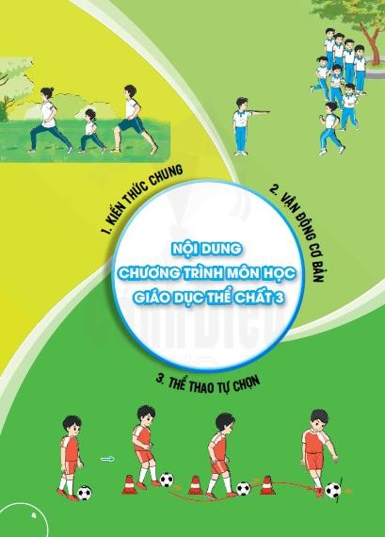



2.4. PHÂN PHỐI NỘI DUNG THEO CHƯƠNG TRÌNH MÔN GDTC 3
Bảng 1. Danh mục và thời lượng của
các chủ đề trong SGK GDTC 3
65%
(46 tiết)
PHẦN | CHỦ ĐỀ | THỜI LƯỢNG
 |  | Số bài | Số tiết |  | Tỉ lệ
Kiến thức chung | Những yếu tố môi trường tự nhiên có lợi và có hại trong tập luyện | Xen kẽ trong các giờ GDTC
Vận động cơ bản | Đội hình đội ngũ | 4 | 14 | 20%
 | Bài tập Thể dục | 4 | 7 | 10%
 | Tư thế và kĩ năng vận động cơ bản | 6 | 25 | 35%
Thể thao tự chọn | Bóng đá | 4 | 17 | 25%
 | Bóng rổ | 4 | 17 | 25%
Đánh giá |  | 22 | 7 | 10%
TỔNG: |  |  | 70 | 100%
Biên soạn với ba nội dung chính/
22 bài/ 70 tiết
(7 tiết kiểm tra, đánh giá 10%)
25%
(17 tiết)
10
19

Slide 20




2.5. YÊU CẦU VỀ PHƯƠNG PHÁP DẠY HỌC
SGK Giáo dục thể chất 3 “Cánh Diều” quán triệt tinh thần vận dụng phương pháp giáo dục tích cực, lấy HS làm trung tâm, thực hiện chuyển quá trình giáo dục thành tự giáo dục; GV là người thiết kế, tổ chức, cố vấn, trọng tài, hướng dẫn hoạt động tập luyện cho HS, tạo môi trường học tập thân thiện để khuyến khích HS tích cực tham gia các hoạt động tập luyện, tự mình trải nghiệm, tự phát hiện bản thân và phát triển thể chất.
GV vận dụng linh hoạt các phương pháp dạy học đặc trưng như: trực quan, sử dụng lời nói, tập luyện, sửa sai, trò chơi, thi đấu, trình diễn,...; sử dụng nguyên tắc đối xử cá biệt, phù hợp với sức khoẻ HS; kết hợp dụng cụ, thiết bị phù hợp, sử dụng hiệu quả các thành tựu của công nghệ thông tin để tạo nên giờ học sinh động, hiệu quả
GỒM
10
YÊU CẦU
Đa dạng hoá các hình thức tổ chức dạy học, cân đối giữa hoạt động tập thể lớp, hoạt động nhóm nhỏ và cá nhân, giữa dạy học bắt buộc và dạy học tự chọn, để đảm bảo vừa phát triển năng lực thể chất, vừa phát triển các phẩm chất chủ yếu và năng lực chung.
Thông qua việc tổ chức các hoạt động học tập, GV giúp HS rèn luyện tính trung thực, tình cảm bạn bè, đồng đội, tinh thần trách nhiệm và ý thức tự giác, chăm chỉ tập luyện để phát triển hài hoà về thể chất, tinh thần, có những phẩm chất và năng lực cần thiết đáp ứng yêu cầu sự nghiệp xây dựng và bảo vệ Tổ quốc.
Hình thành, phát triển năng lực hoạt động TDTT: GV vận dụng nguyên tắc giáo dục cá biệt, quan tâm phát hiện và hướng dẫn HS tập luyện từ đó khơi dậy niềm đam mê hoạt động TDTT, khả năng hoạt động TDTT, phát triển khả năng trình diễn và thi đấu
20

Slide 21
2.5. YÊU CẦU VỀ PHƯƠNG PHÁP DẠY HỌC
Đối với năng lực tự chủ và tự học: Trong dạy học môn Giáo dục thể chất, GV tổ chức cho HS thực hiện các hoạt động tìm tòi, khám phá, tra cứu thông tin, lập kế hoạch và thực hiện các bài tập thực hành, từ đó hình thành và phát triển năng lực tự chủ và tự học cho HS.
Đối với năng lực giao tiếp và hợp tác: Môn Giáo dục thể chất tạo cơ hội cho HS thường xuyên được trao đổi, trình bày, chia sẻ và phối hợp thực hiện ý tưởng trong các bài thực hành, các trò chơi, các hoạt động thi đấu có tính đồng đội
GỒM
10 YÊU CẦU
Đối với năng lực giải quyết vấn đề và sáng tạo: Thông qua các hoạt động luyện tập, trò chơi, thi đấu và vận dụng linh hoạt các phương pháp tập luyện, GV tạo cơ hội cho HS vận dụng kiến thức để phát hiện vấn đề và đề xuất cách giải quyết, biết cách lập kế hoạch và thực hiện kế hoạch để giải quyết vấn đề một cách khách quan, trung thực và sáng tạo
Hình thành, phát triển năng lực chăm sóc sức khoẻ: GV tạo cơ hội cho HS huy động những hiểu biết, kinh nghiệm sẵn có để hình thành ý thức và kiến thức về chăm sóc sức khoẻ; tăng cường giao nhiệm vụ ở nhà
Hình thành, phát triển năng lực vận động cơ bản: GDTC là một loại hình giáo dục mà nội dung chuyên biệt là dạy học vận động (động tác) và sự phát triển có chủ định các tố chất vận động của con người
21

Slide 22
2.6. Đánh gia kết quả học tập của học sinh
a) Mục tiêu đánh giá
Đánh giá kết quả môn học GDTC là hoạt động thu thập thông tin và so sánh mức độ đạt được của HS so với yêu cầu cần đạt của môn học nhằm cung cấp thông tin chính xác, kịp thời, có giá trị về sự tiến bộ của HS, mức độ đáp ứng yêu cầu cần đạt của Chương trình để trên cơ sở đó điều chỉnh hoạt động dạy học và cách tổ chức quản lí nhằm không ngừng nâng cao chất lượng giáo dục
b) Nội dung đánh giá
− Kết quả GDTC phải căn cứ vào mục tiêu và các yêu cầu cần đạt trong Chương trình môn GDTC, bảo đảm toàn diện, khách quan, có phân hoá; phải kết hợp giữa đánh giá thường xuyên và định kì, kết hợp giữa đánh giá của GV và tự đánh giá của HS để điểu chỉnh kịp thời hoạt động dạy và học.
− Việc đánh giá kết quả GDTC cần thúc đẩy và hỗ trợ HS phát triển các phẩm chất và năng lực chung, năng lực chuyên môn, chú trọng khả năng vận dụng kiến thức trong việc giải quyết các nhiệm vụ hoạt động vận động của HS tạo được hứng thú và khích lệ tinh thần tập luyện của HS, qua đó khuyến khích HS tham gia các hoạt động thể thao ở trong và ngoài nhà trường.
22

Slide 23
2.6. Đánh gia kết quả học tập của học sinh
c) Cách thức đánh giá
− Nguyên tắc đánh giá: Đánh giá kết quả giáo dục phải căn cứ vào mục tiêu và các yêu cầu cần đạt đối với từng lớp học, cấp học trong Chương trình môn GDTC, theo các tiêu chuẩn đánh giá thể lực HS do Bộ Giáo dục và Đào tạo ban hành, chú trọng kĩ năng vận động và hoạt động TDTT của HS
− Đánh giá phải bảo đảm tính toàn diện, khách quan, có phân hoá; kết hợp giữa đánh giá thường xuyên và định kì; kết hợp giữa đánh giá của GV, tự đánh giá và đánh giá đồng đẳng của HS, đánh giá của phụ huynh HS. HS được biết thông tin về hình thức, thời điểm, cách đánh giá và chủ động tham gia quá trình đánh giá.
− Đánh giá phải coi trọng sự tiến bộ của HS về năng lực, thể lực và ý thức học tập; có tác dụng thúc đẩy và hỗ trợ HS phát triển các phẩm chất và năng lực; tạo hứng thú và khích lệ tinh thần tập luyện của HS, qua đó khuyến khích HS tham gia các hoạt động thể dục thể thao ở trong và ngoài nhà trường
23

Slide 24
2.6. Đánh gia kết quả học tập của học sinh
d) Hình thức đánh giá
Đánh giá thường xuyên và đánh giá định kì
− Đánh giá thường xuyên: Bao gồm đánh giá chính thức (thông qua các hoạt động thực hành, tập luyện, trình diễn,...) và đánh giá không chính thức (bao gồm quan sát trên lớp, đối thoại, HS tự đánh giá,...) nhằm thu thập những thông tin về quá trình hình thành, phát triển năng lực của từng HS.
− Đánh giá định kì: Nội dung đánh giá chú trọng đến kĩ năng thực hành, thể lực của HS; phối hợp với đánh giá thường xuyên cung cấp thông tin để phân loại HS và điều chỉnh nội dung, phương pháp giáo dục.
Đánh giá định tính
− Đánh giá định tính: Kết quả học tập được mô tả bằng lời nhận xét hoặc biểu thị bằng các mức xếp loại. HS có thể sử dụng hình thức này để tự đánh giá sau khi kết thúc mỗi nội dung, mỗi chủ đề, hoặc GV sử dụng để đánh giá thường xuyên (không chính thức). Đánh giá định tính được sử dụng chủ yếu ở cấp tiểu học.
− Nên đánh giá thường xuyên theo từng bài kết hợp đánh giá khi kết thúc một chủ đề.
− Nội dung đánh giá theo mục tiêu chủ đề và mục tiêu của bài dạy.
− Tuỳ theo đặc điểm đối tượng và mặt bằng chung HS mà điều chỉnh tiêu chí đánh giá cho phù hợp, đảm bảo các tiêu chí cần rõ ràng, phân định được mức độ hoàn thành của HS.
24

Slide 25
2.6. Đánh gia kết quả học tập của học sinh
Gợi ý đánh giá:
Chủ đề 3: Tư thế và kĩ năng vận động cơ bản
Nội dung kiến thức | Yêu cầu cần đạt | Đánh giá
Vệ sinh cá nhân, đảm bảo an toàn trong tập luyện. Các bài tập phối hợp di chuyển các hướng. Các động tác quỳ, ngồi cơ bản. Trò chơi rèn luyện kĩ năng vận động và phản xạ. | Biết vệ sinh cá nhân và đảm bảo an toàn trong tập luyện. Biết quan sát tranh, ảnh và động tác làm mẫu của GV để tập luyện. Thực hiện đúng nội dung Tư thế và KNVĐCB (theo quy định của CT môn GDTC). Tích cực tham gia chơi các trò chơi vận động rèn luyện TT&KNVĐCB, tư thế, tác phong, phản xạ. Hoàn thành tốt lượng vận động của bài tập TT&KNVĐCB. Nghiêm túc, tích cực trong tập luyện và hoạt động tập thể. Bước đầu hình thành thói quen tập thể dục. | Hoàn thành tốt
25

Slide 26
2.6. Đánh gia kết quả học tập của học sinh
Gợi ý đánh giá:
Chủ đề 3: Tư thế và kĩ năng vận động cơ bản
Nội dung kiến thức | Yêu cầu cần đạt | Đánh giá
Vệ sinh cá nhân, đảm bảo an toàn trong tập luyện. Các bài tập phối hợp di chuyển các hướng. Các động tác quỳ, ngồi cơ bản. Trò chơi rèn luyện kĩ năng vận động và phản xạ. | Biết thực hiện vệ sinh sân tập, chuẩn bị dụng cụ trong tập luyện. Biết quan sát tranh, ảnh và động tác làm mẫu của GV để tập luyện. Thực hiện được nội dung Tư thế và KNVĐCB (theo quy định của CT môn GDTC) Tham gia chơi các trò chơi vận động rèn luyện TT& KNVĐCB, tư thế, tác phong, phản xạ. Hoàn thành lượng vận động của bài tập TT&KNVĐCB. Nghiêm túc, tích cực trong tập luyện và hoạt động tập thể. Bước đầu hình thành thói quen tập thể dục. | Hoàn thành
26

Slide 27
2.6. Đánh gia kết quả học tập của học sinh
Gợi ý đánh giá:
Chủ đề 3: Tư thế và kĩ năng vận động cơ bản
Nội dung kiến thức | Yêu cầu cần đạt | Đánh giá
Vệ sinh cá nhân, đảm bảo an toàn trong tập luyện. Các bài tập phối hợp di chuyển các hướng. Các động tác quỳ, ngồi cơ bản. Trò chơi rèn luyện kĩ năng vận động và phản xạ. | Chưa thực hiện vệ sinh cá nhân, đảm bảo an toàn trong tập luyện. Chưa biết quan sát tranh, ảnh và động tác làm mẫu của GV để tập luyện. Chưa thực hiện được nội dung TT&KNVĐCB (theo quy định của Chương trình môn GDTC). Hạn chế tham gia chơi các trò chơi vận động rèn luyện TT&KNVĐCB, tư thế, tác phong, phản xạ. Chưa hoàn thành lượng vận động của bài tập TT&KNVĐCB. Chưa tích cực trong tập luyện và hoạt động tập thể. | Chưa hoàn thành
27

Slide 28
3. GIỚI THIỆU CHUNG VỀ SÁCH GIÁO VIÊN VÀ
HỆ THỐNG TÀI LIỆU THAM KHẢO, HỖ TRỢ
3.1. Giáo dục thể chất 3 – Sách giáo viên (Cánh Diều)
Cuốn Giáo dục thể chất 3 – Sách giáo viên là tài liệu hướng dẫn GV dạy học theo SGK Giáo dục thể chất 3, nhằm thực hiện tốt Chương trình môn GDTC được Bộ Giáo dục và Đào tạo ban hành năm 2018. Sách giúp GV giảm nhẹ áp lực khi xây dựng kế hoạch dạy học cũng như khi dạy trên lớp. Sách cũng là tài liệu quan trọng cho cán bộ quản lí giáo dục cấp tiểu học hiểu được những mục tiêu, yêu cầu cần đạt, các bước tiến hành một bài giảng và các phương pháp được sử dụng khi đánh giá các giờ dạy của GV và mức độ tiếp thu kiến thức của HS.
3.2. Sách giáo khoa Giáo dục thể chất 3 phiên bản điện tử (Cánh Diều)
Giáo dục thể chất 3 phiên bản điện tử “Cánh Diều” là công cụ giúp hỗ trợ giảng dạy, âm thanh, hoạt hình sinh động cho bài giảng và bài tập. Nội dung sách được làm lại dưới dạng hoạt hoá và trò chơi giúp GV, HS tương tác vào từng hoạt động để nâng cao hiệu quả dạy học. Giúp HS hứng thú với các bài học và liên kết được các bài học với cuộc sống.
28

Slide 29

Company
LOGO
PHẦN II: BÀI SOẠN MINH HỌA
3
17

Slide 30

II
II
Bài soạn minh hoạ
KẾ HOẠCH DẠY HỌC
SỐ ......
BIẾN ĐỔI ĐỘI HÌNH TỪ MỘT VÒNG TRÒN
THÀNH HAI BA VÒNG TRÒN VÀ NGƯỢC LẠI
A. MỤC TIÊU
1. Về kiến thức
Biết khẩu lệnh và thực hiện được động tác biến đổi đội hình từ một vòng tròn thành hai, ba vòng tròn và ngược lại; tự sửa sai động tác thông qua nghe, quan sát và tập luyện.
2. Phẩm chất
– Nghiêm túc, tích cực và đoàn kết trong tập luyện.
– Chăm chỉ, trách nhiệm và trung thực.
3. Định hướng phát triển năng lực
– Thực hiện được động tác biến đổi đội hình từ một vòng tròn thành hai, ba vòng tròn và ngược lại.
– Hình thành và phát triển năng lực tự chủ và tự học: thông qua việc đọc thông tin trong SGK, quan sát các hình và tranh, ảnh.
– Hình thành và phát triển năng lực giao tiếp và hợp tác: thông qua các hoạt động nhóm để thực hiện động tác biến đổi đội hình từ một vòng tròn thành hai, ba vòng tròn và ngược lại; trò chơi vận động.
– Hình thành và phát triển năng lực giải quyết vấn đề và sáng tạo: thông qua việc học tập tích cực, chủ động trong việc tiếp nhận kiến thức và tập luyện
II. Địa điểm – phương tiện
– Địa điểm: Sân trường Vệ sinh nơi tập, đảm bảo an toàn tập luyện.
– Phương tiện: Còi, tranh ảnh, nấm.
III. Hoạt động dạy học

Slide 31
II
II
Bài soạn minh hoạ
Nội dung/ Định lượng | Hoạt động của giáo viên | Hoạt động của học sinh
I. Phần mở đầu (6’ - 10’) 1. Nhận lớp: 1’- 2’ 2. Khởi động: 5’- 8’ - HS khởi động các khớp (2L8N) Xoay cổ tay cổ chân. Xoay khớp vai. Xoay khớp hông. Xoay khớp gối. Ép dọc. Ép ngang. - Trò chơi: “Làm theo lời nói, không làm theo hành động”. Mục tiêu: Giúp HS rèn luyện khả năng phản xạ. | - Giáo viên (GV) nhận lớp, kiểm tra sĩ số, phổ biến nội dung, yêu cầu bài học. - Kiểm tra sức khỏe của học sinh (HS), trang phục tập luyện. - GV quan sát, nhắc nhở sửa sai cho HS. - GV tổ chức cho HS chơi. - GV hướng dẫn HS tự tổ chức trò chơi trong các giờ ra chơi hoặc ở nhà. | - Cán sự lớp tập trung lớp, báo cáo sĩ số. Đội hình nhận lớp x x x x x x x x x x x x x x x x x x x x x x GV - Cán sự lớp điều hành cho lớp khởi động xoay các khớp (có thể khởi động theo nhạc). - Đội hình khởi động bốn hàng ngang dãn cách. Đội hình trò chơi x x x x x x x x x x x x x x x x x GV - HS tham gia chơi.

Slide 32
II
II
Nội dung/ Định lượng | Hoạt động của giáo viên | Hoạt động của học sinh
II. Phần cơ bản: (20’ - 22’) 1. Kiến thức 1.1. Biến đổi đội hình từ một vòng tròn thành hai vòng tròn và ngược lại Lỗi sai HS thường mắc: + Khi điểm số, HS quay mặt không đúng hướng quy định, không tập trung nên thường hô sai số của mình. + Khi biến đổi đội hình, HS bước nhầm chân, đi sai hướng di chuyển hoặc không xác định đúng cặp số của mình. + Khi di chuyển xong, HS không chú ý dóng hàng theo người làm chuẩn. | - GV nêu tên động tác, cho HS quan sát tranh và đặt câu hỏi gợi mở để HS tự khám phá kiến thức. ? Sau khi quan sát tranh bạn nào cho cô biết: Để biến đổi đội hình từ một vòng tròn thành hai vòng tròn và ngược lại” bước đầu tiên các bạn sẽ làm gì? - GV gọi HS nhận xét, GV đánh giá nhận xét của HS và tuyên dương. ? Các em cùng quan sát hình 2 và cho cô biết, sau khi điểm số xong thì các bạn làm gì? - GV gọi HS nhận xét, GV đánh giá nhận xét của HS và tuyên dương. ? Các em quan sát tiếp hình thứ 4 và cho cô biết để trở về một vòng tròn các bạn thực hiện như thế nào? - GV nhận xét, nêu lại toàn bộ các bước thực hiện động tác. - GV nêu những sai lầm thường mắc. - GV gọi 6 HS lên thực hiện động tác. | - HS quan sát lắng nghe. - HS trả lời câu hỏi. - HS trả lời câu hỏi. - HS trả lời câu hỏi. - HS trả lời câu hỏi.
Bài sạn minh hoạ
32

Slide 33
II
II
Bài soạn minh hoạ
Nội dung/ Định lượng | Hoạt động của giáo viên | Hoạt động của học sinh
1.2. Biến đổi đội hình từ một vòng tròn thành ba vòng tròn và ngược lại 2. Luyện tập + Tập đồng loạt + Tập theo tổ, nhóm | - GV nêu tên động tác, cho HS quan sát tranh và đặt câu hỏi gợi mở để HS tự khám phá kiến thức. ? Bước 1 các bạn làm gì? Ai có thể cho cô biết? ? Sau khi điểm số các bạn sẽ làm gì tiếp theo? Các em cùng quan sát hình số 2 để trả lời câu hỏi. => Sự khác nhau giữa 2 động tác. ? Vậy để trở về một vòng tròn chúng ta sử dụng khẩu lệnh nào? - GV nêu những sai lầm thường mắc. - GV gọi lần lượt từng tổ lên thực hành. - GV tổ chức cho HS tập đồng loạt. - GV chia các nhóm HS tập luyện. | Đội hình tập luyện GVgv - HS quan sát lắng nghe. - HS trả lời câu hỏi. - HS trả lời câu hỏi. - HS trả lời câu hỏi. - HS trả lời câu hỏi. - HS chú ý lắng nghe. - HS lên thực hiện động tác. HS còn lại quan sát, nhận xét. - HS tập luyện đồng loạt. - HS tập luyện theo nhóm, nhóm trưởng điều hành sau đó thay phiên nhau làm chỉ huy.
33

Slide 34
II
II
Bài soạn minh hoạ
Nội dung/ Định lượng | Hoạt động của giáo viên | Hoạt động của học sinh
3. Củng cố - ứng dụng 4. Trò chơi rèn luyện đội hình đội ngũ Trò chơi: “Kết bạn” Mục tiêu: Giúp HS rèn luyện khả năng phản xạ. | - GV gọi HS nhắc lại khẩu lệnh. - GV treo tranh ứng dụng. - GV nêu tên trò chơi, cách chơi. - GV phổ biến luật chơi, cách chơi. - GV tổ chức cho lớp chơi thử một lần sau đó chơi thật. | GV - HS trả lời câu hỏi. - HS quan sát tranh trả lời câu hỏi. - HS chú ý lắng nghe - HS tham gia trò chơi tích cực, vui vẻ. Đội hình trò chơi
34

Slide 35
II
II
Bài soạn minh hoạ
Nội dung/ Định lượng | Hoạt động của giáo viên | Hoạt động của học sinh
III. Phần kết thúc: 5 – 6’ 1. Thả lỏng, hồi tĩnh 2. Nhận xét 3. Xuống lớp | - GV hướng dẫn cả lớp thả lỏng cơ toàn thân. - GV nhận xét ưu điểm, hạn chế cần khắc phục, nêu ứng dụng trong cuộc sống. - GV hô “Giải tán!”. | Thả lỏng tích cực. GV Đội hình thả lỏng - HS chú ý lắng nghe. Đội hình nhận xét, xuống lớp x x x x x x x x x x x x GV - HS hô “Khỏe!”.
35

Slide 36
XIN CHÂN THÀNH CẢM ƠN!
LIÊN HỆ
PGS.TS. Phạm Đức Toàn
Điện thoại: 0975666556
Email: ductoansport@gmail.com

